Slide 1
«Проектная деятельность»
Банк информационно- выставочного материала подготовили воспитатели МБДОУ г. Иркутска
детского сада № 115
Тихонова Анастасия Васильевна,
Сересова Татьяна Васильевна

Slide 2
Тематическая неделя:
«Здравствуй, здравствуй ёлочка!»

Slide 3
ФГОС ДО р.2\ п 2,6
Интегративный подход к реализации образовательных областей программы:
«Познавательное развитие»
«Речевое развитие»
Социально – коммуникативное развитие»
«Художественно эстетическое развитие»
«Физическое развитие»

Slide 4
Психолого –педагогическая работа
Расширять представление о зиме.
Развивать умение вести сезонные наблюдение, замечать красоту зимней природы.
Приобщать к русской праздничной культуре.
Закреплять знания детей об обычаях и традициях празднования Нового года в нашей стране, развивать чувство общности детей в группе, навыки сотрудничества.
Чтение стихов , и художественных произведений про ёлочку.
Учить создавать радостное настроение и дарить радость другим...
Привлечь родителей к участию проекта
Рассматривание видео слайды по теме «Где живет ёлочка?»

Slide 5
Пути реализации проекта
НОД
Рассматривание иллюстраций по теме.
Проведение дидактической игры «Укрась ёлочку».
Выставка
Индивидуальный продукт детского художественного творчества: рисование, аппликация, лепка, подвижные игры, с/р игры
Социум
Оформление родительского уголка по теме «Ёлочка – красавца!»
Чтение художественной литературы В. Сутеев « Ёлка»
Беседа «Берегите ёлочку»

Slide 6
Выставочный материал детского художественного творчества
Коллективные и индивидуальные работы:
Плакаты
Фотовыставки
Художественного творчества:
Рисование
Аппликация
Лепка

Slide 7
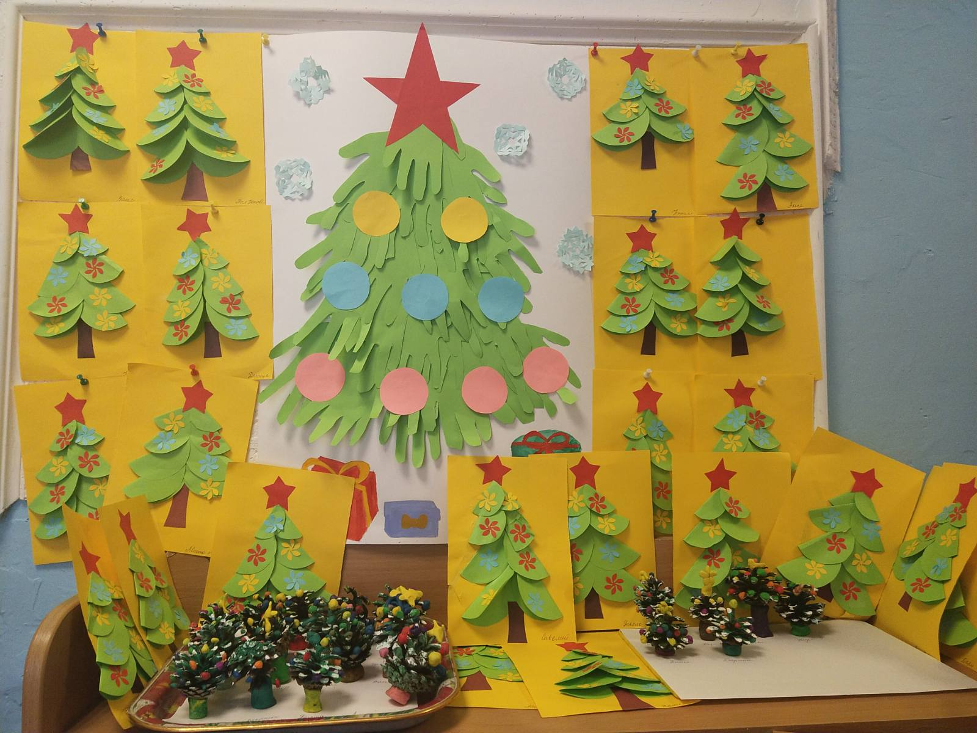
Аппликация и лепка («Незабудки»)

Slide 8
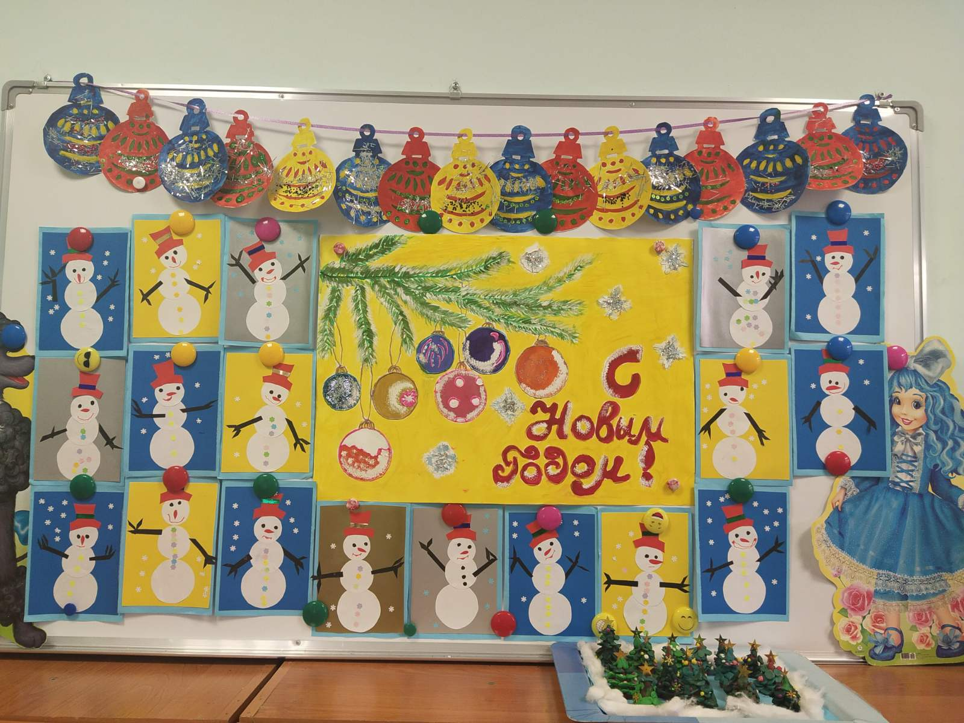
Коллективный художественный труд («Рябинка»)

Slide 9
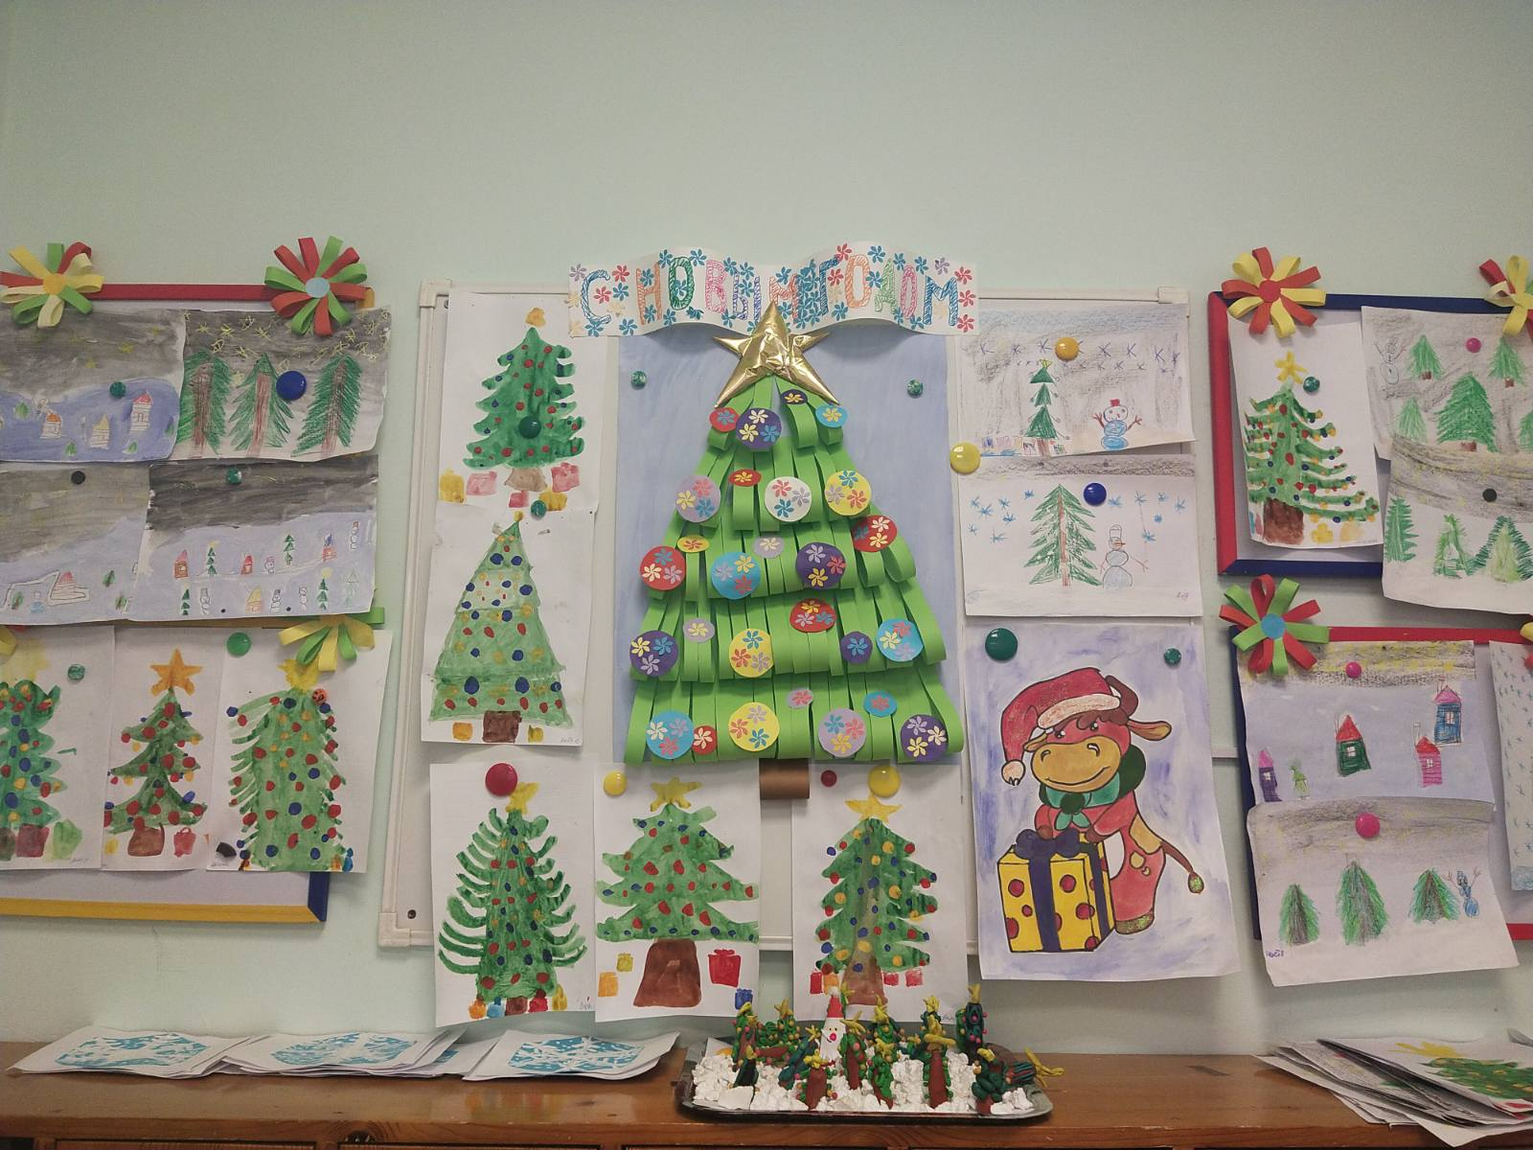
Художественная деятельность («Одуванчики»)

Slide 10
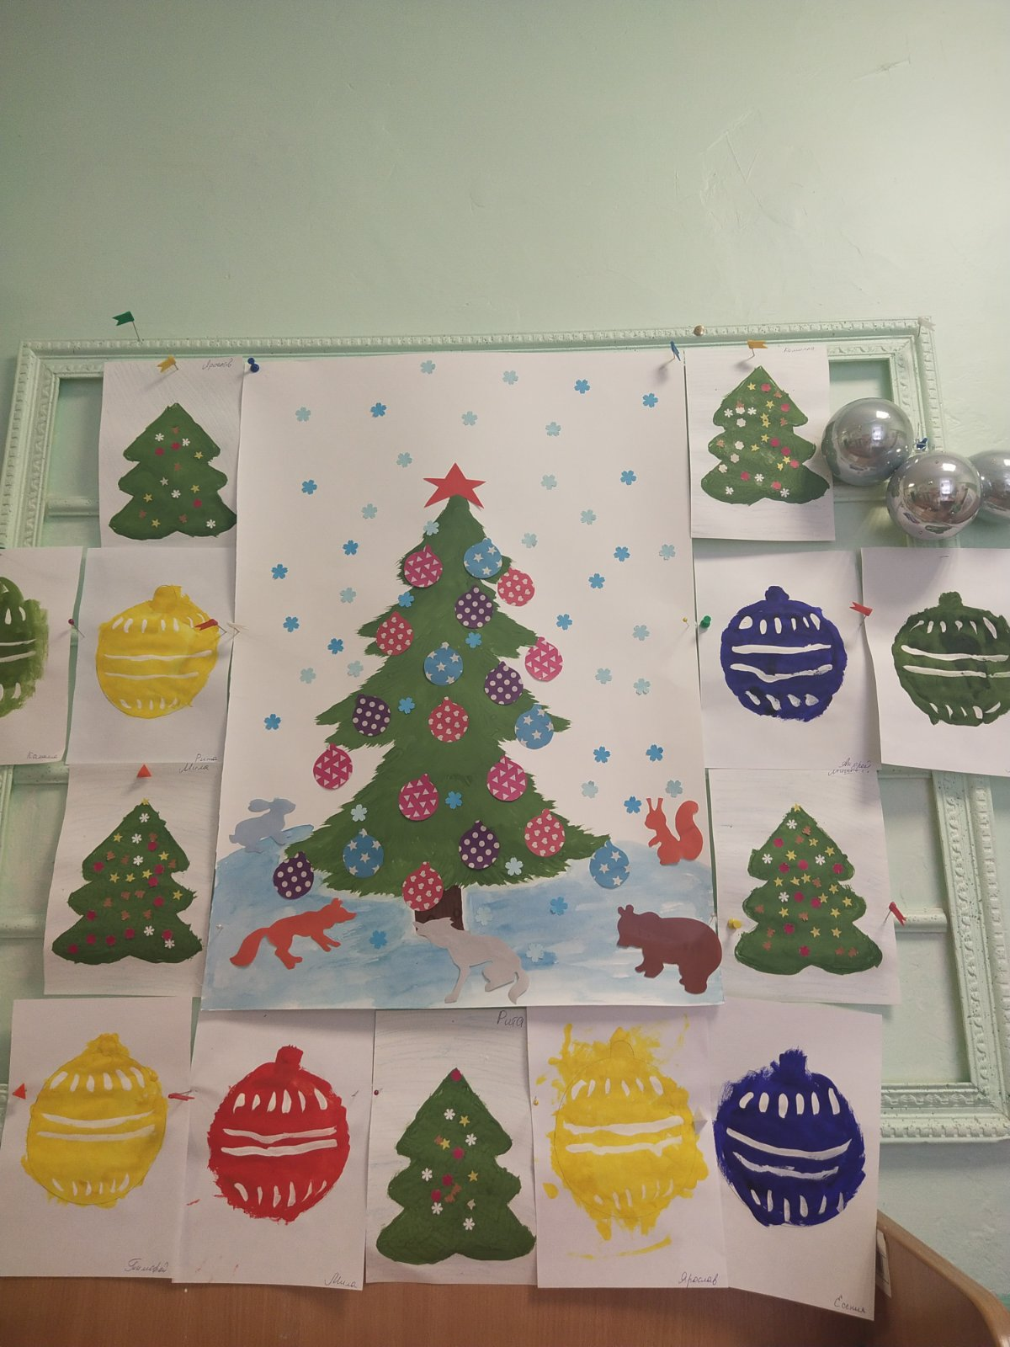
Рисование «Ёлочная игрушка» («Цыплята»)

Slide 11
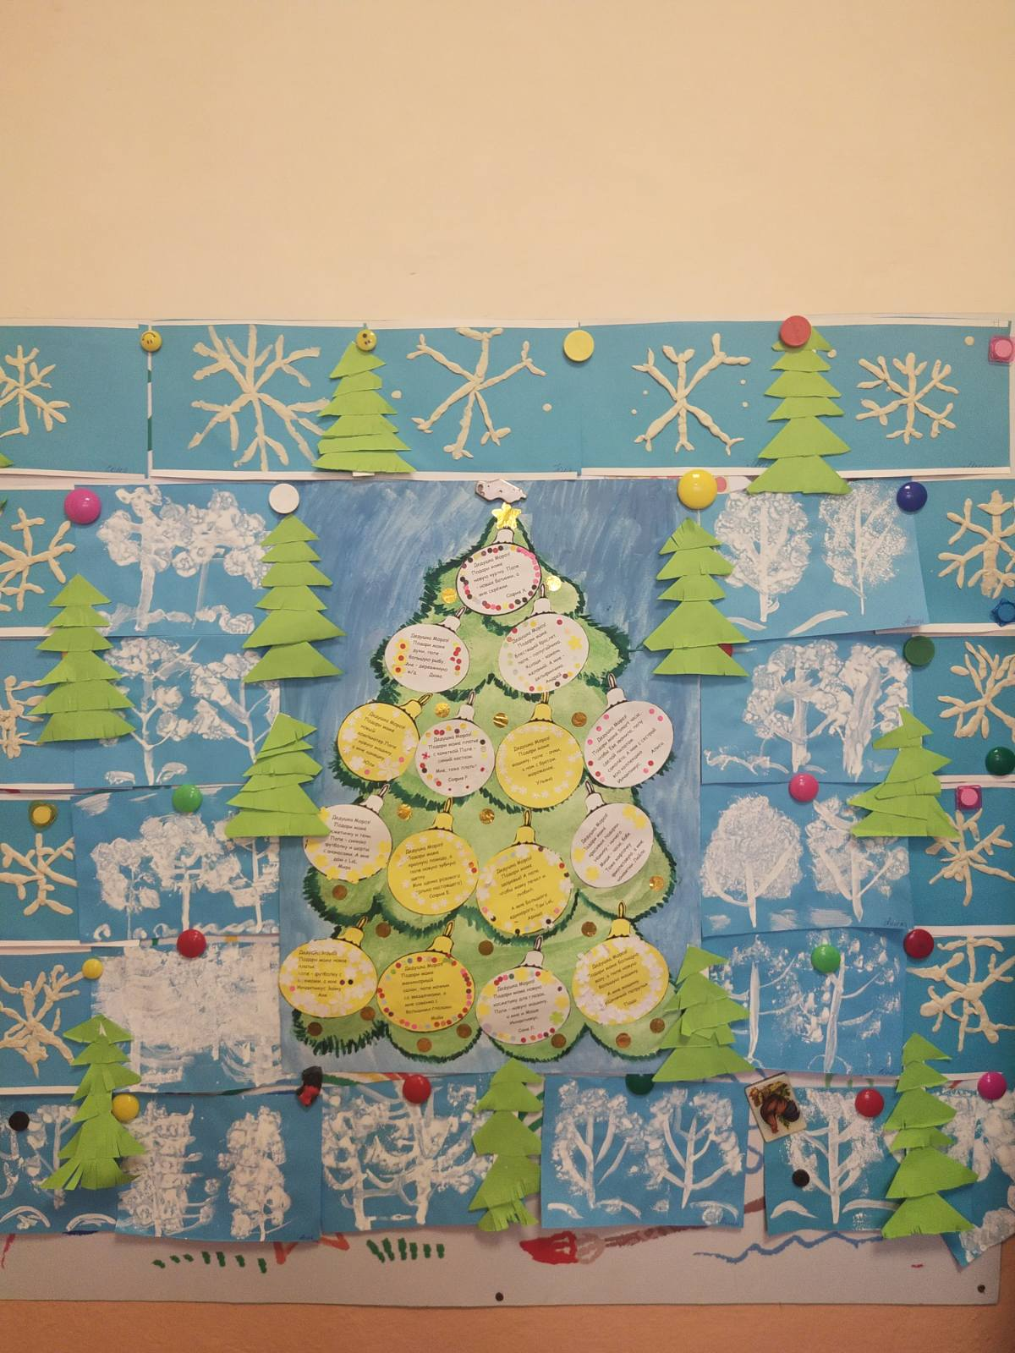
Аппликация и лепка (« Колокольчик»)

Slide 12
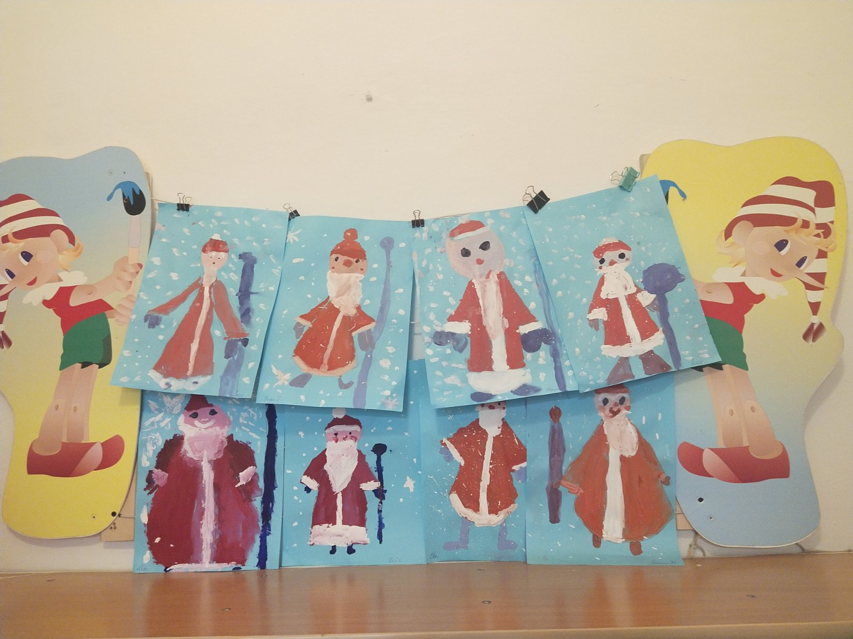
Рисование «Дед мороз, красный нос» («Незабудки»)

Slide 13
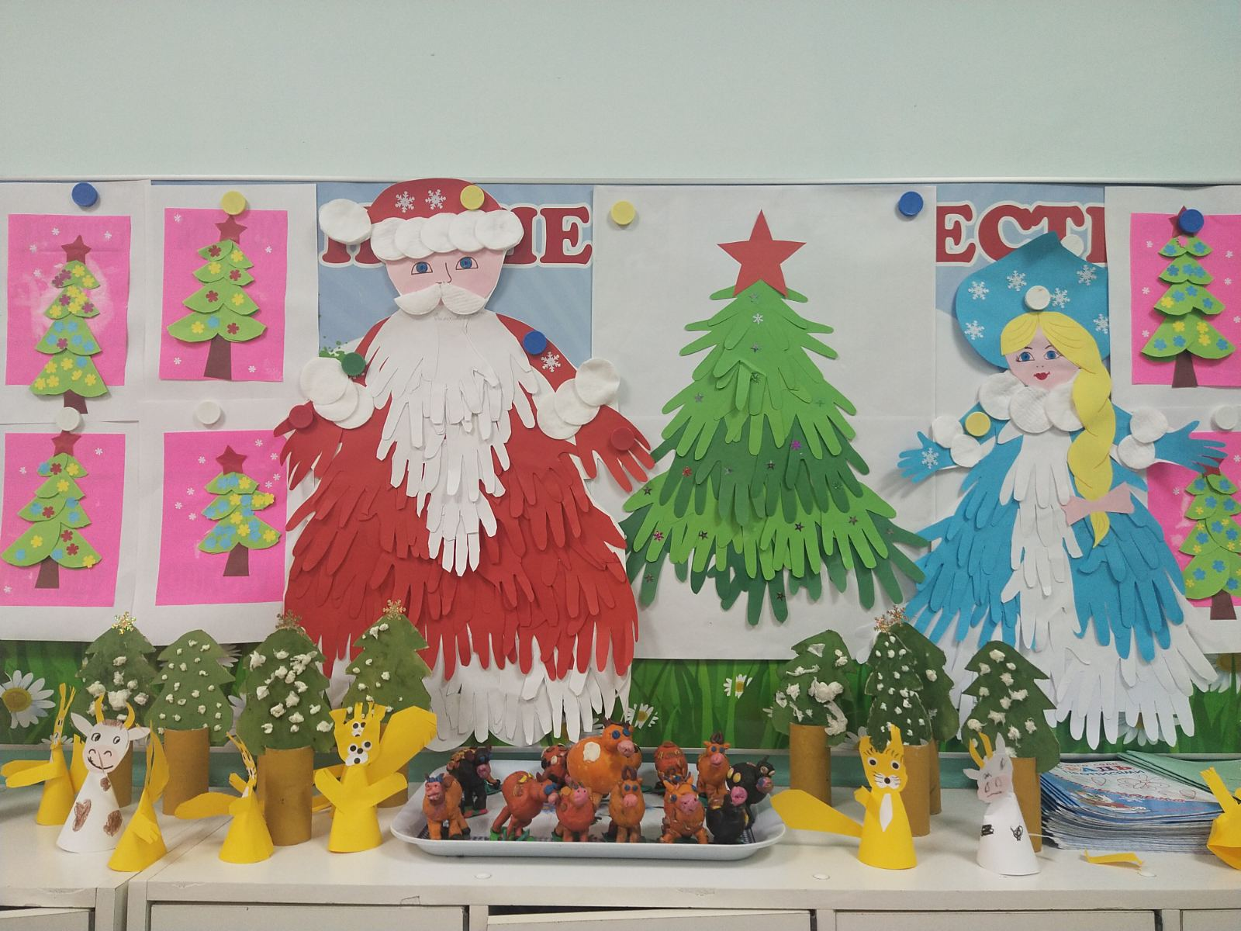
Коллективная работа («Ромашки»)

Slide 14
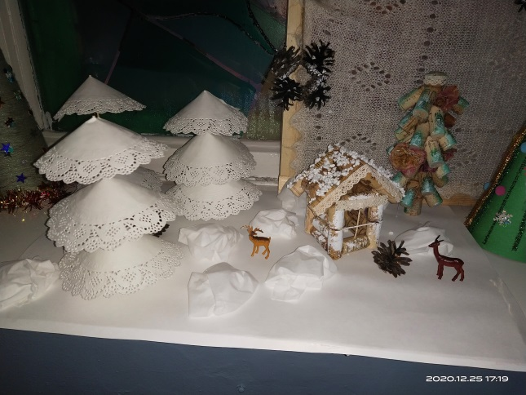
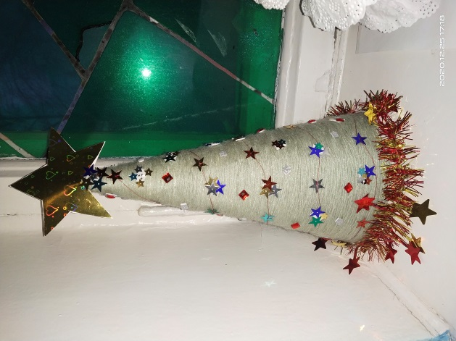
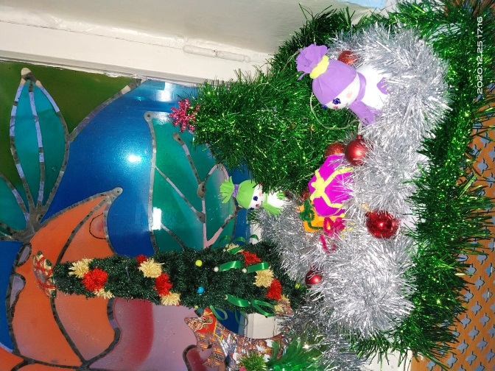
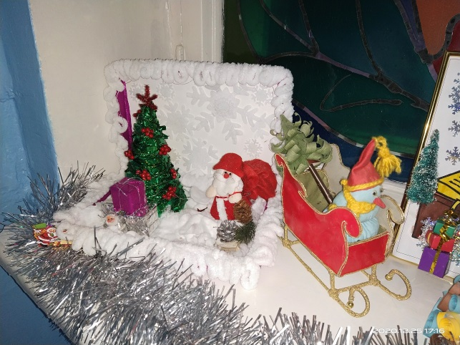
Родительский уголок по теме «Ёлочка – красавца!»

